Slide 1

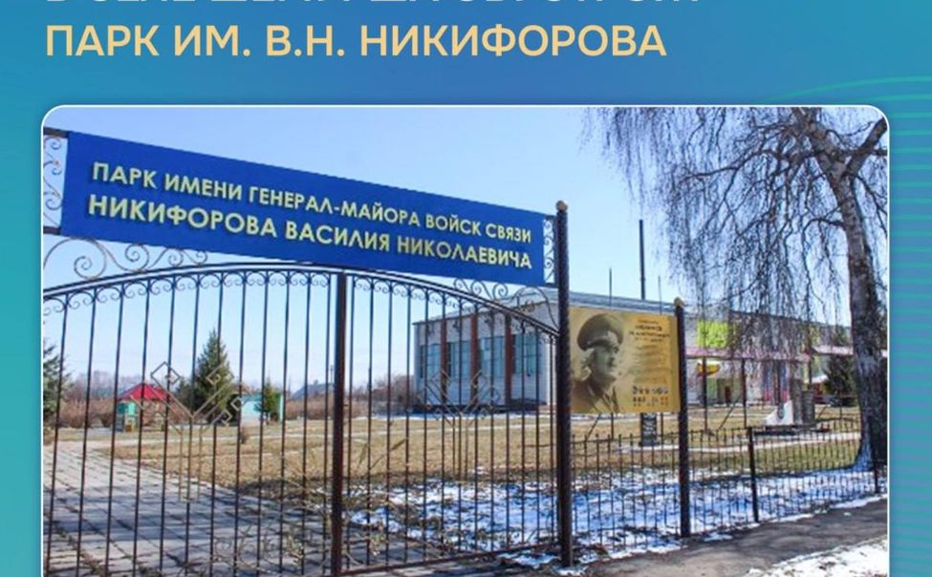
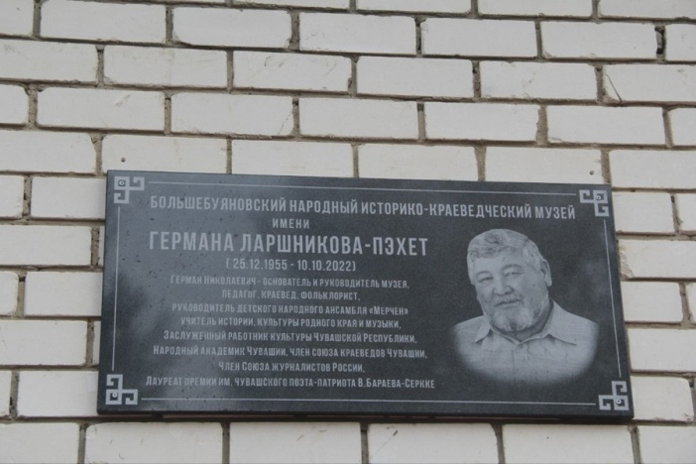
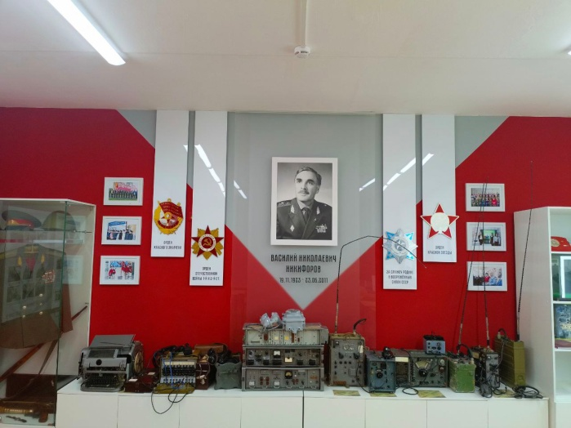
МАРШРУТ
2. Парк им.Генерал-майора войск связи В.Н. Никифорова в с.Шемурша
3. Музей боевой славы имени Никифорова Василия Николаевича на базе
МБОУ «Шемуршинская СОШ»
Большебуяновский народный историко-краеведческий музей
им. Г.Н. Ларшникова-Пэхет
в д.Большое Буяново

